Slide 1
Interpolación de Formas
Animación de Gráficos

Slide 2
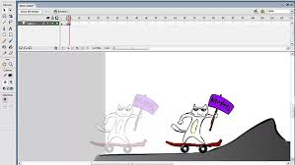
¿Qué es una interpolación?
Es el proceso que se crea entre el intermedio de dos fotogramas claves

Slide 3
Tipos de interpolación
Interpolación de forma
Interpolaciones clásicas
Interpolación de movimiento

Slide 4
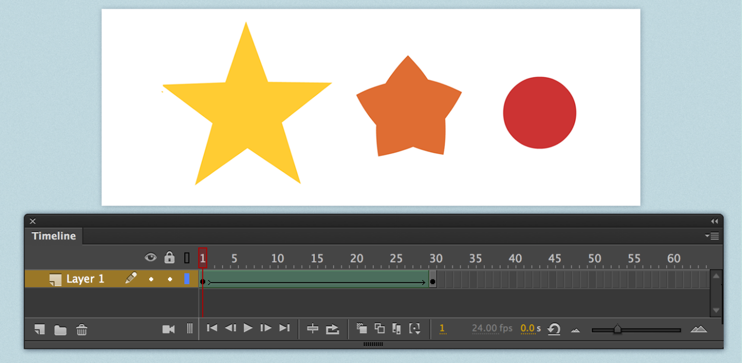
Interpolación de forma
Crea la animación de una forma cambiante entre un fotograma y otro.

Slide 5
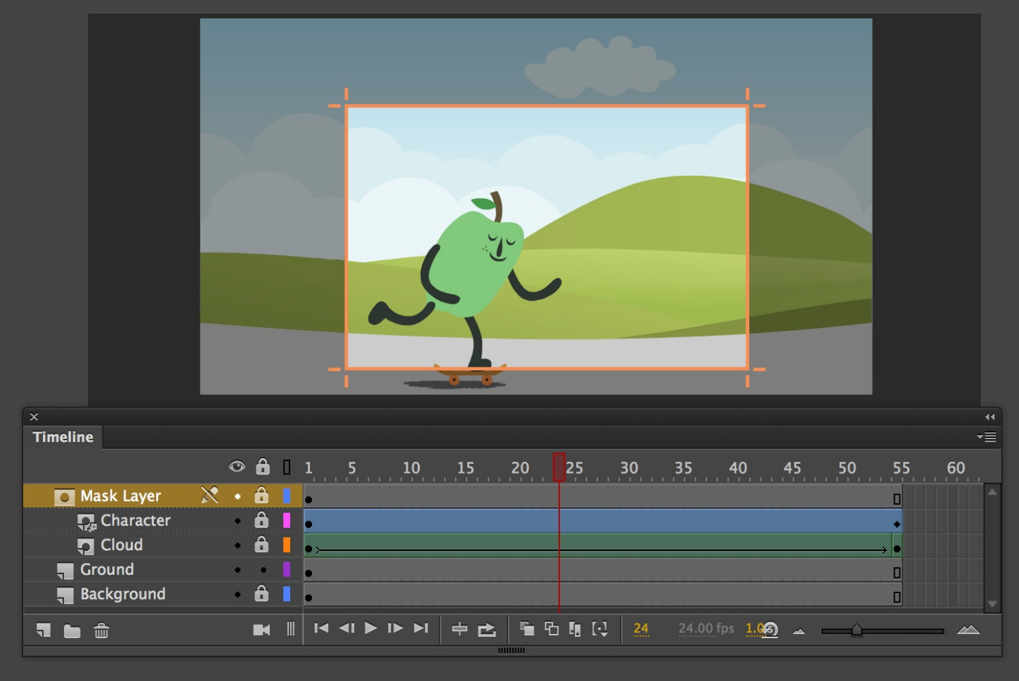
Interpolaciones clásicas
La interpolación clásica se refiere a la interpolación en Flash CS3 y versiones anteriores. Se conserva en Animate por motivos de transición.

Slide 6
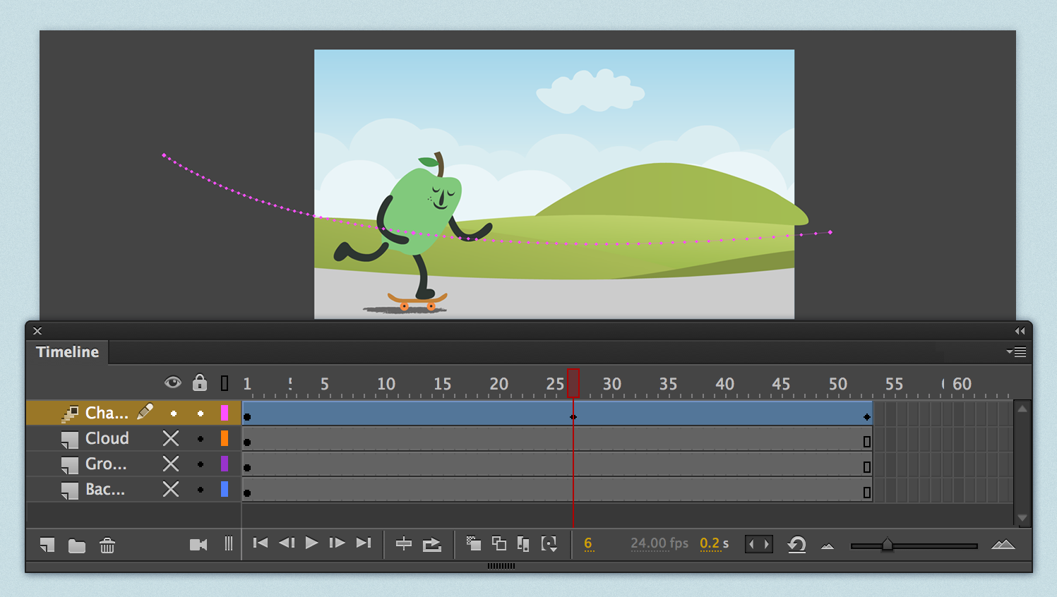
Interpolación de movimiento
La interpolación de movimiento es un tipo de animación que utiliza símbolos para crear movimiento, cambios de tamaño y rotación, fundidos y efectos de color.

Slide 7
Interpolaciones de movimiento | Interpolaciones clásicas
Potentes y fáciles de crear, proporcionan un control máximo sobre la animación interpolada | Más complejas, las interpolaciones clásicas incluyen todas las interpolaciones creadas en versiones anteriores de Animate.
Ofrecen un mejor control de la interpolación. | Proporcionan funcionalidad específica para cada usuario.
Utilizan fotogramas clave. | Utilizan fotogramas de propiedad.
Tienen un objeto de destino para todo el grupo de interpolación. | Interpolaciones entre dos fotogramas clave con símbolos iguales o distintos.
Utilizan el texto como un tipo que se puede interpolar y no convierten los objetos de texto en clips de película. | Los objetos de texto se convierten en símbolos gráficos.
No utilizan scripts de fotograma. | Utilizan scripts de fotograma.
Amplían y cambian el tamaño de la interpolación en la línea de tiempo y la tratan como objeto individual. | Están formadas por grupos de fotogramas que se pueden seleccionar independientemente en la línea de tiempo.
Las aceleraciones se aplican en todo el grupo de interpolación de movimiento. La aceleración de fotogramas específicos de una interpolación de movimiento requiere la creación de una curva de aceleración personalizada. | Aplican las aceleraciones a grupos de fotogramas situados entre los fotogramas clave de la interpolación.
Aplican un efecto de color por interpolación. | Aplican dos efectos de color distintos como, por ejemplo, transparencia alfa y matiz.
Se animan los objetos 3D. | No es posible animar objetos 3D.
Se pueden guardar como configuraciones predefinidas de movimiento. | No se pueden guardar como configuraciones predefinidas de movimiento. Intercambian símbolos o establecen el número de fotograma de un símbolo gráfico para que se muestre en un fotograma clave de propiedad.

Slide 8
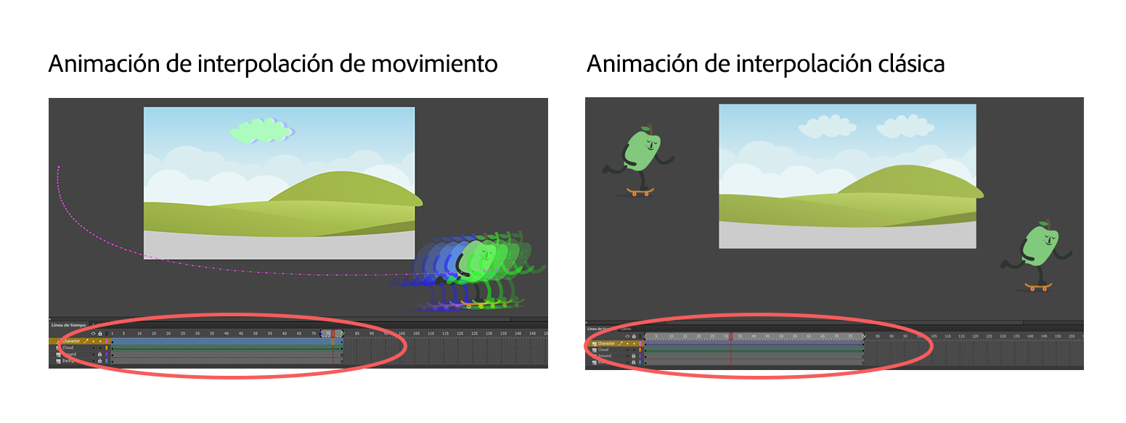

Slide 9
Gracias

